Slide 1
ЕГЭ математика
Задание № 15
учитель математики высшей
квалификационной категории
МБОУ Гимназия №5
г. Новосибирска
Гой Елена Иулиановна
20.10.2025

Slide 2
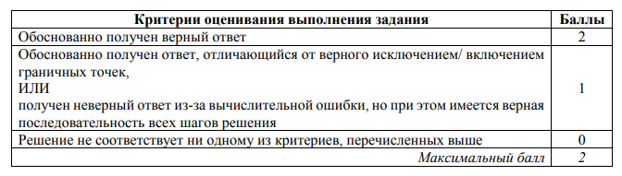
1)
2)
1) В первом случае выставления 1 балла допускаются только ошибки в строгости неравенства: «<» вместо «≤» или наоборот.
Если в ответ включено значение переменной, при котором одна из частей неравенства не имеет смысла, то выставляется оценка «0 баллов»
2) Вычислительные ошибки: неверно выполнено сложение, вычитание, умножение или деление чисел.
Ошибки при действиях со степенями, логарифмами, извлечении корня, раскрытии скобок, переносе из одной части неравенства (уравнения) в другую, ошибки в любых формулах, при вычислении значений тригонометрических функций таковыми НЕ ЯВЛЯЮТСЯ и выставляется оценка «0 баллов»

Slide 3


Ответ:

Slide 4
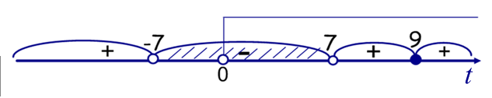
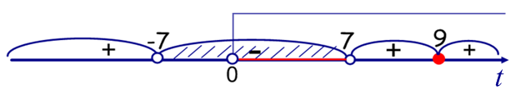
Ответ:

Slide 5
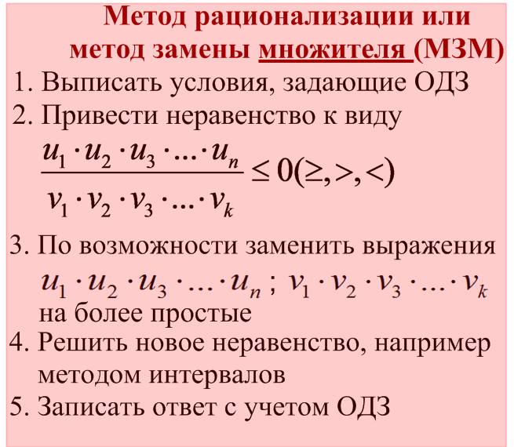
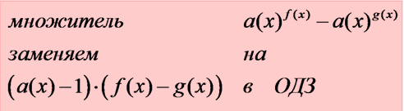
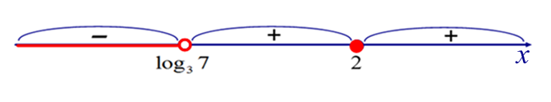
Ответ:

Slide 6
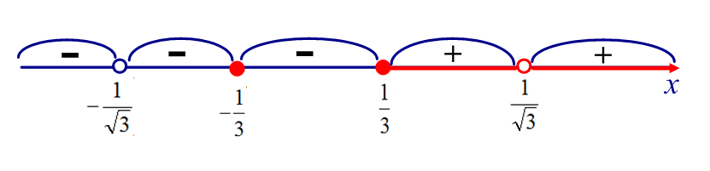
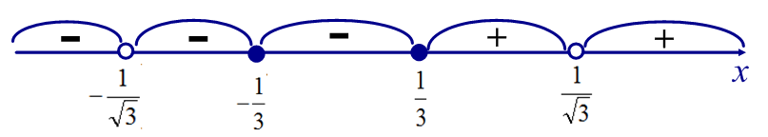
Метод интервалов
Метод рационализации
Ответ:

Slide 7

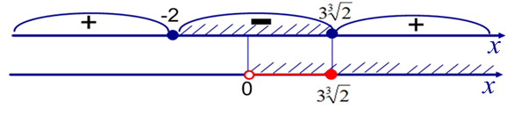


Ответ:

Slide 8
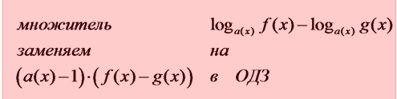
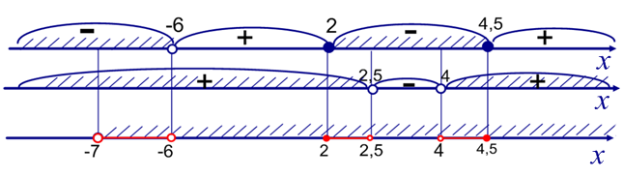
ОДЗ
Ответ:

Slide 10

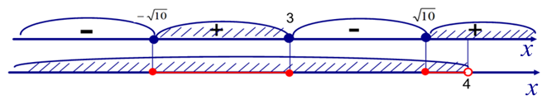

Метод интервалов
Метод рационализации
Ответ:

Slide 11
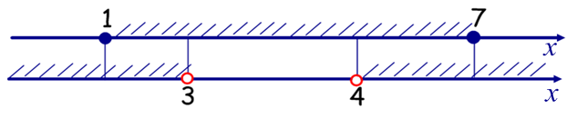

Ответ:

Slide 12
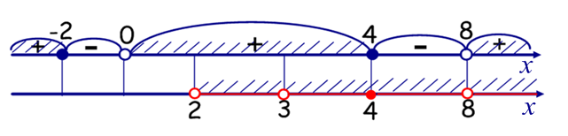
Ответ:

